Slide 1
JÓVENES Y MEMORIA
2024

Slide 2

ESCUELA ESPECIAL N°514 PROFESOR LUIS MORZONE
CENTRO DE FORMACION INTEGRAL (CFI)- CENTRO DE ESTUDIANTES ANAY
“HISTORIAS DEL BARRIO”

Slide 3
Nuestra investigación Comienza con el 3er “plantamos memoria” jornada de concientización sobre el 24 de marzo realizada en abril del 2024 en la plaza del Carmen 115 entre 529 y 530

Slide 4
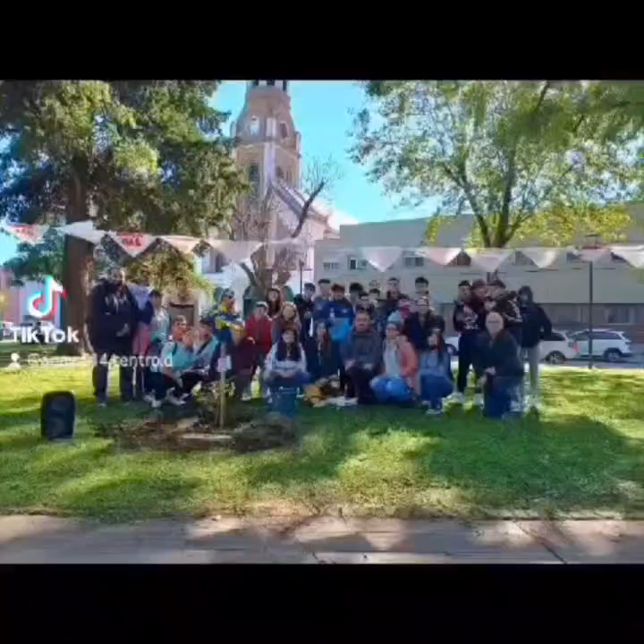

Slide 5
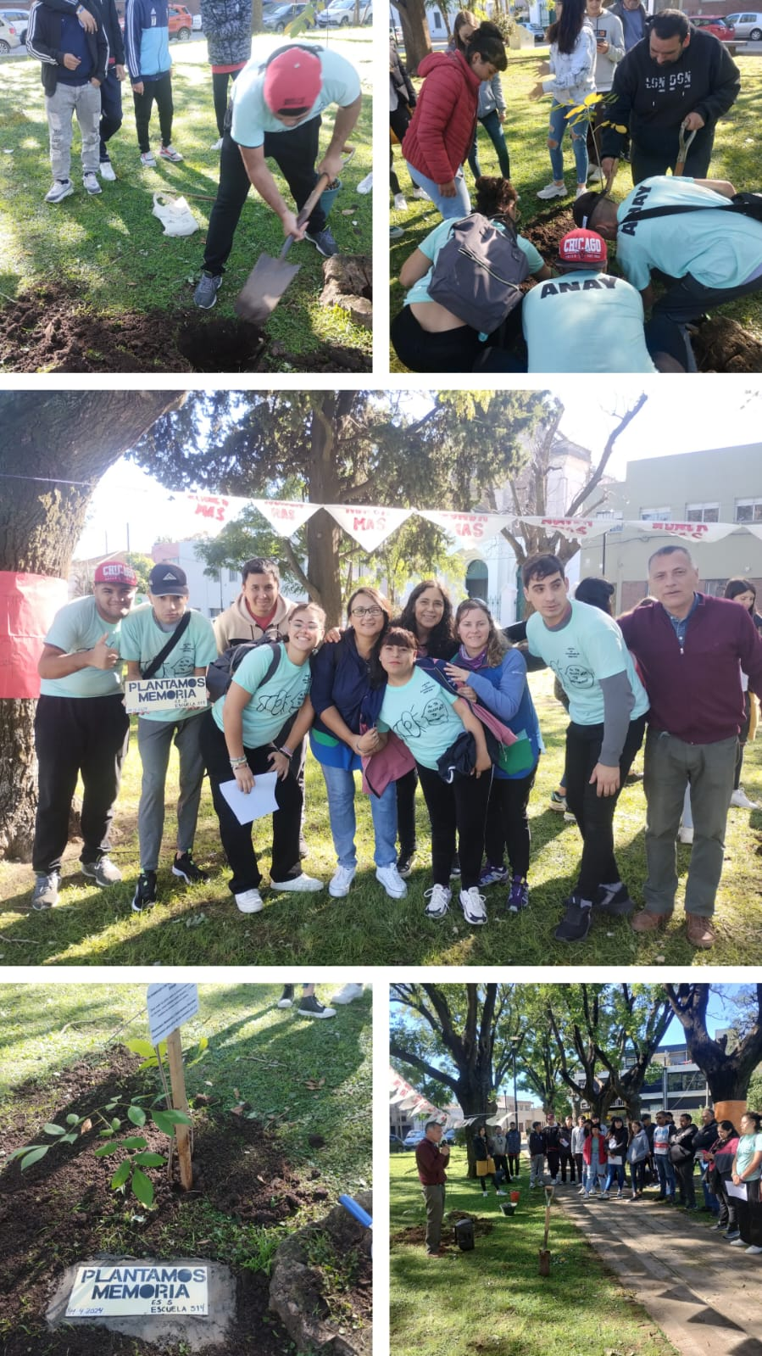

Slide 6
partimos con el interrogante quÉ HISTORIAS podíamos encontrar en el barrio de la escuela. para ello realizamos un recorrido previo por el museo de la memoria y su biblioteca , recaudando información sobre los hechos ocurridos en la dictadura.

Slide 7
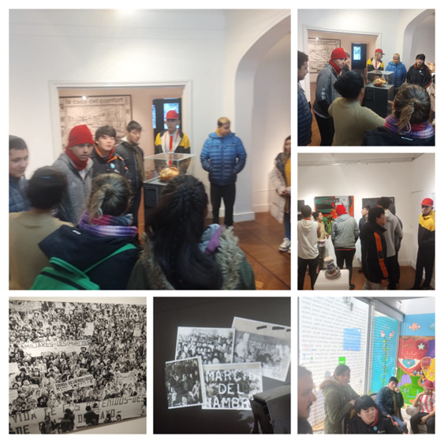

Slide 8
Concurrimos a la biblioteca popular “Mariano moreno”, perteneciente al circulo tolosano, ubicada en 1 528 bis y 529. donde nos brindaron bibliografía y tuvimos la oportunidad de entrevistar al escritor enrique Ferrari quien nos aporto la lista de los vecinos desaparecidos durante la dictadura militar en Tolosa Y SUS VIVENCIAS COMO MILITANTE EN ESA ÉPOCA.

Slide 9
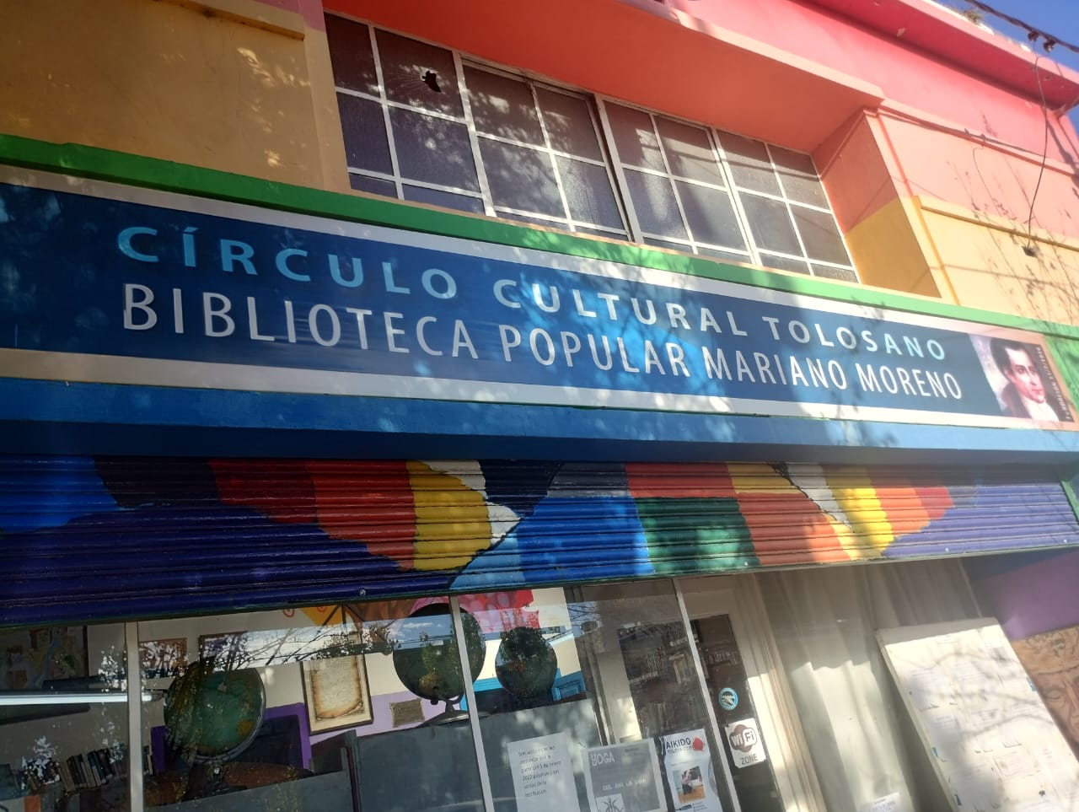

Slide 10
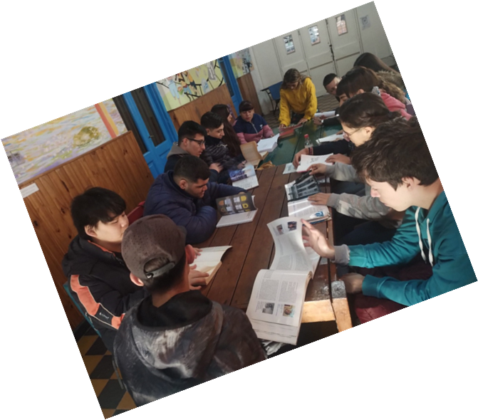
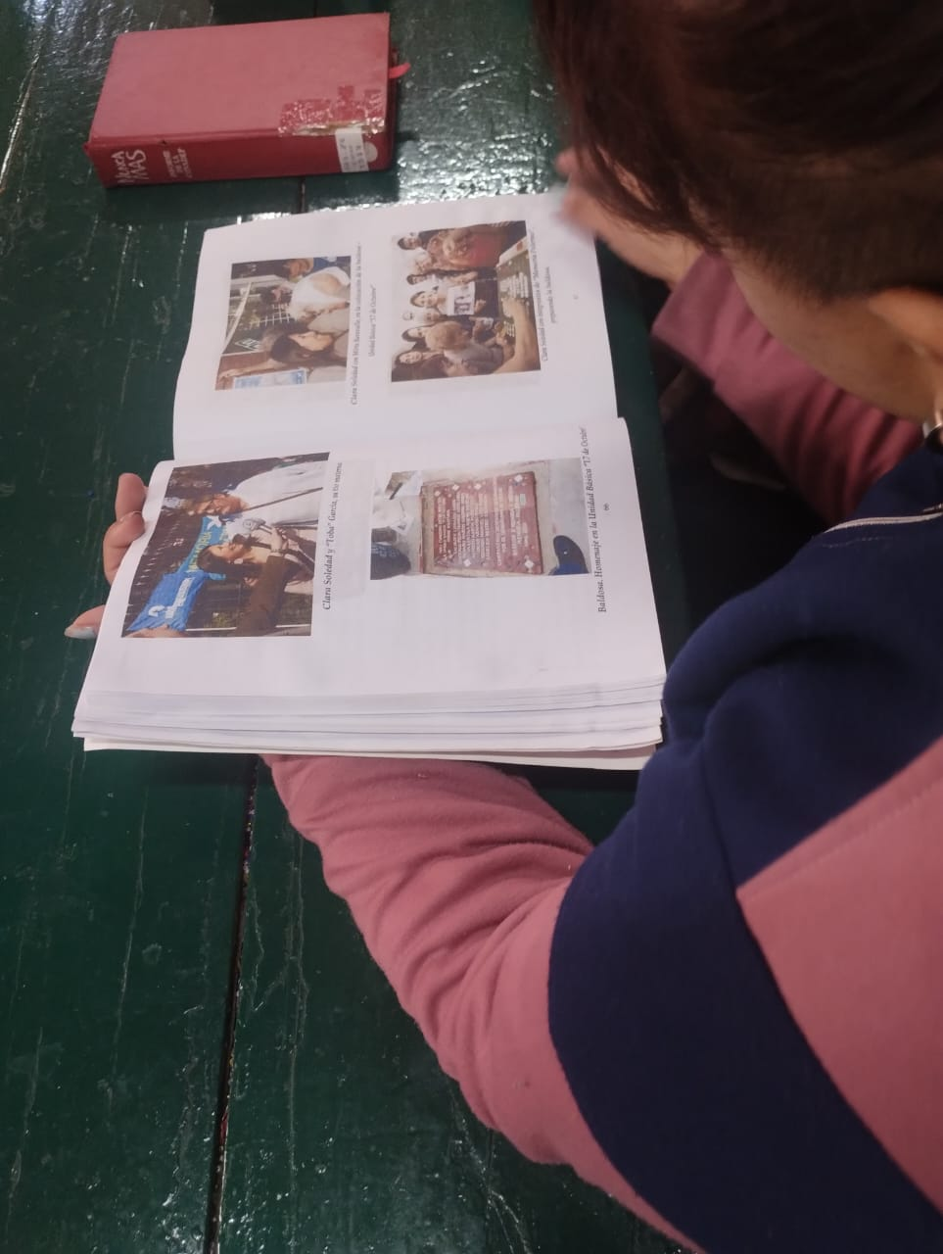

Slide 12
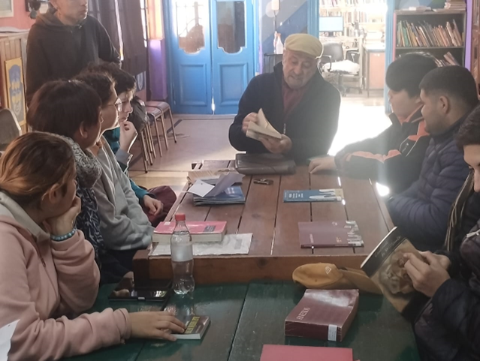
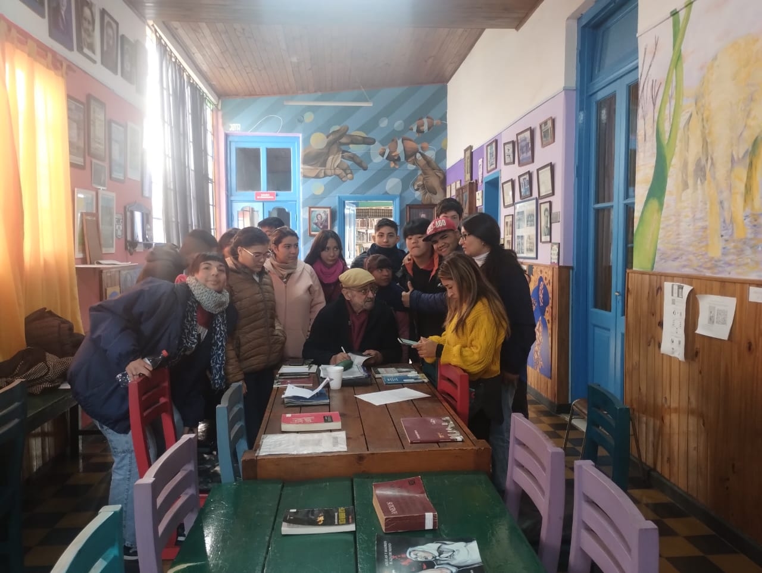

Slide 13
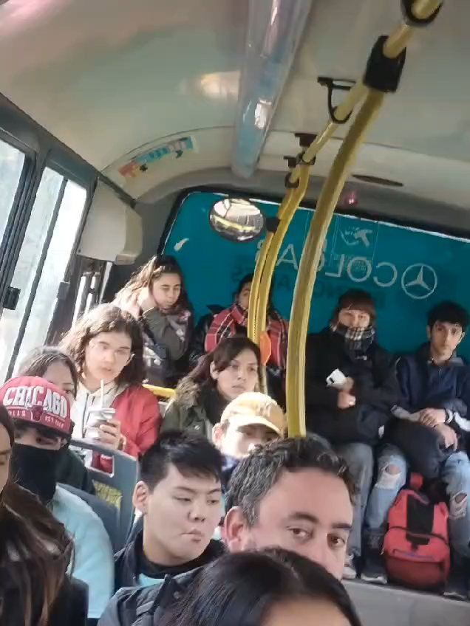
Se realizó recorriendo memoria , donde participaron algunos estudiantes visitando la ex comisaria 5ta y el pozo de Arana junto a jóvenes DE La secundaría n°5

Slide 14
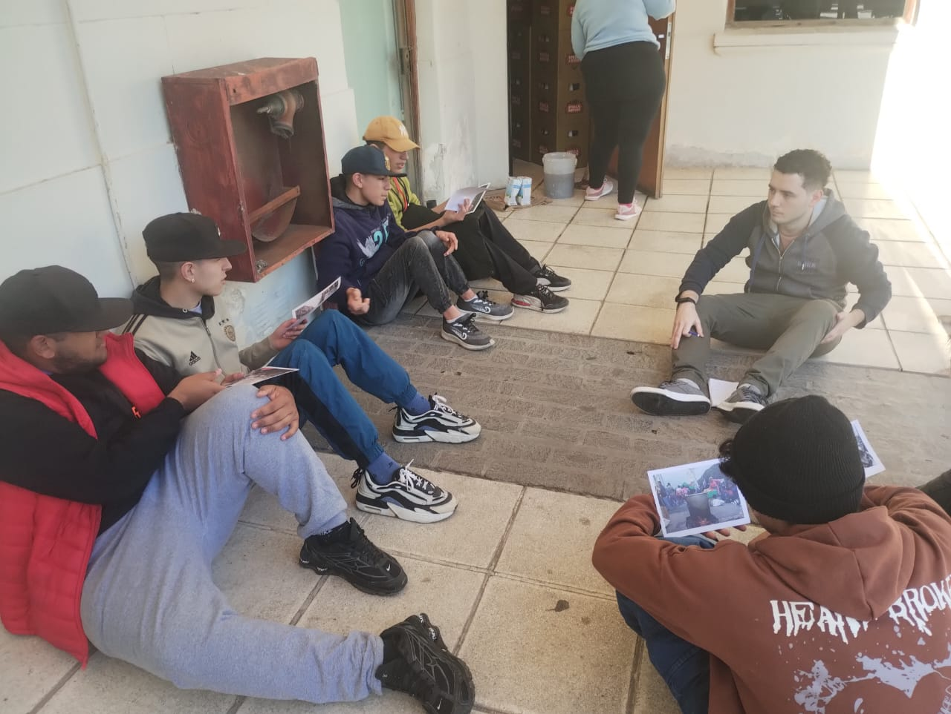
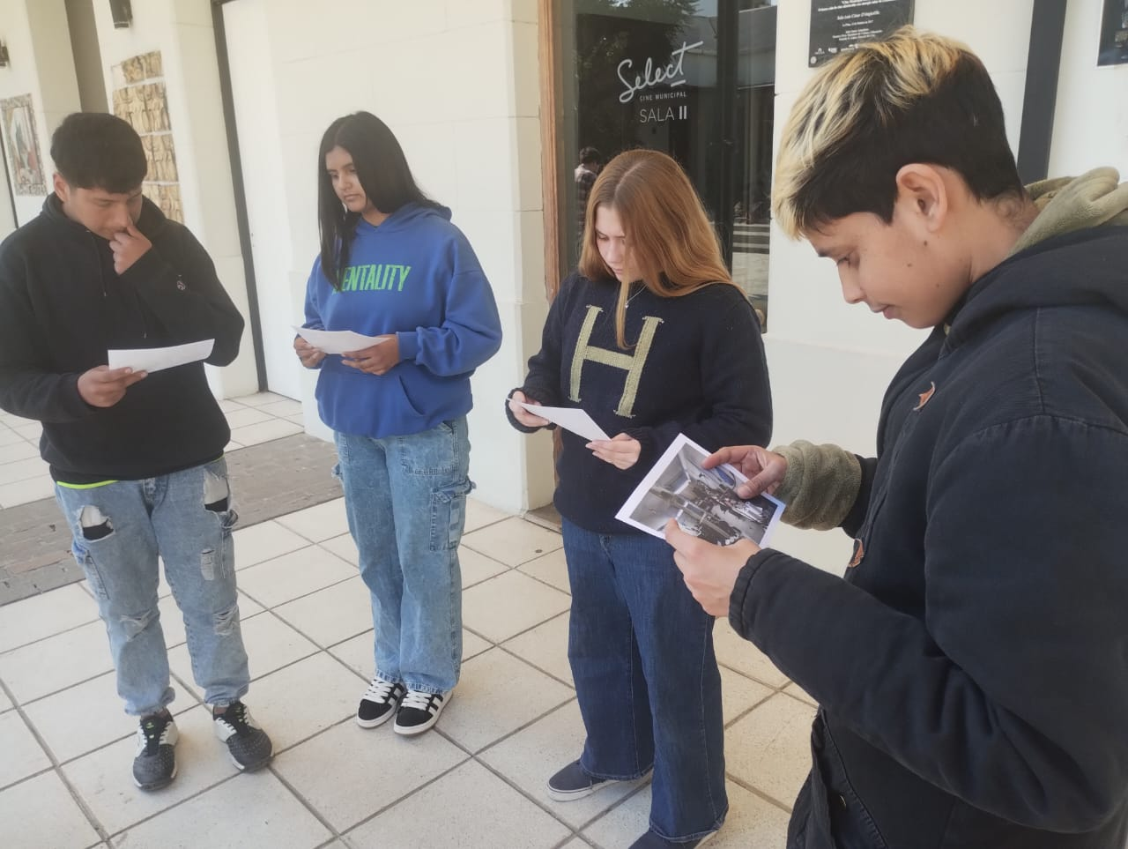
En el encuentro distrital de jóvenes y memoria 2024, intercambiamos experiencias y escuchamos otras investigaciones con jóvenes de otras escuelas e instituciones. jornada enriquecedora para nuestra primera experiencia.

Slide 15
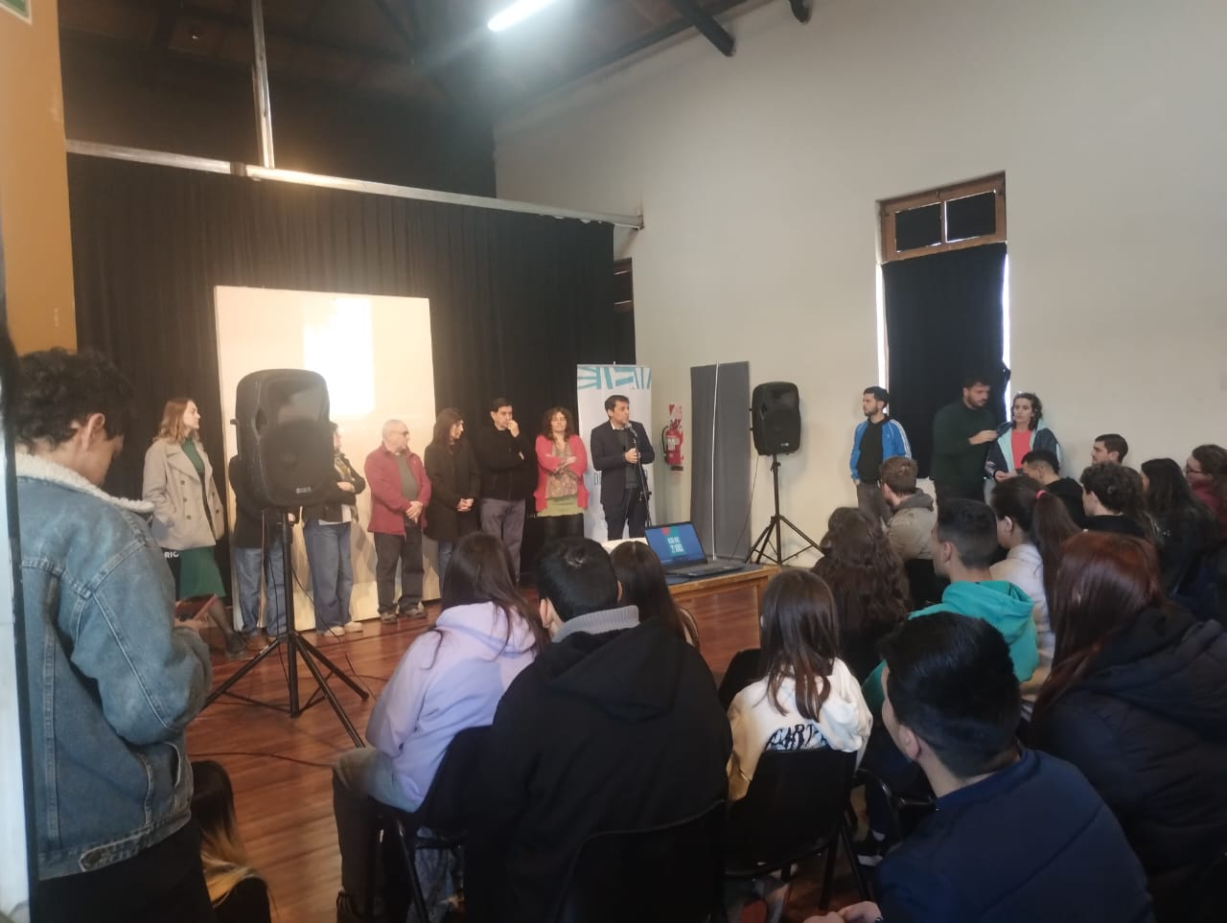
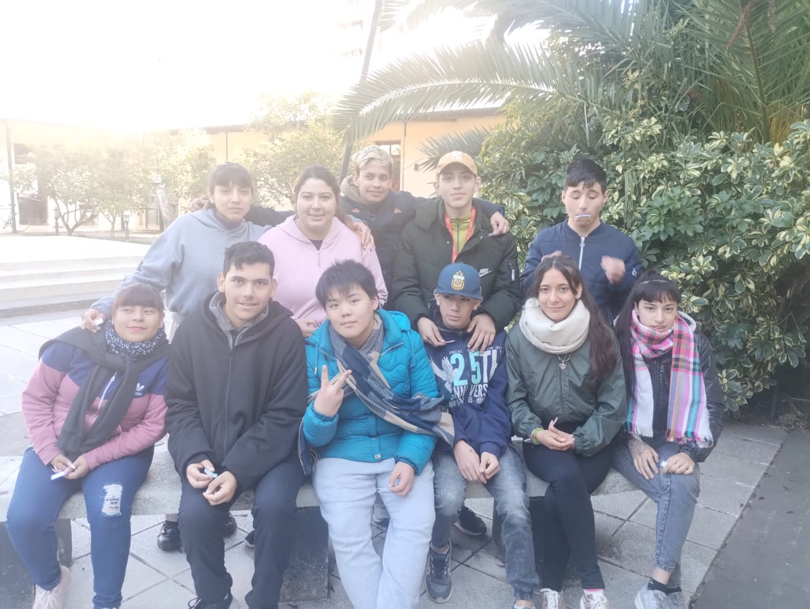

Slide 16
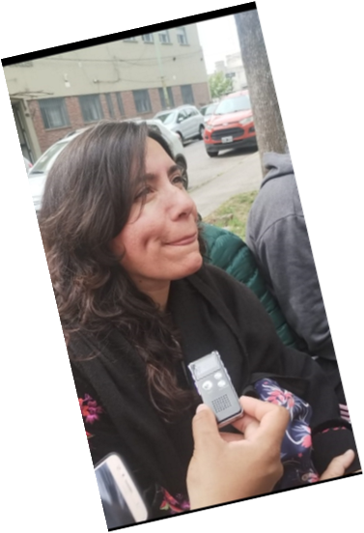
En la búsqueda de historias del barrio nos encontramos con Eva basterra, hija de victor basterra, detenido ilegalmente durante la dictadura y luego liberado, quien ayudo con sus declaración y aportes fotográficos en los juicios a las juntas.

Slide 17
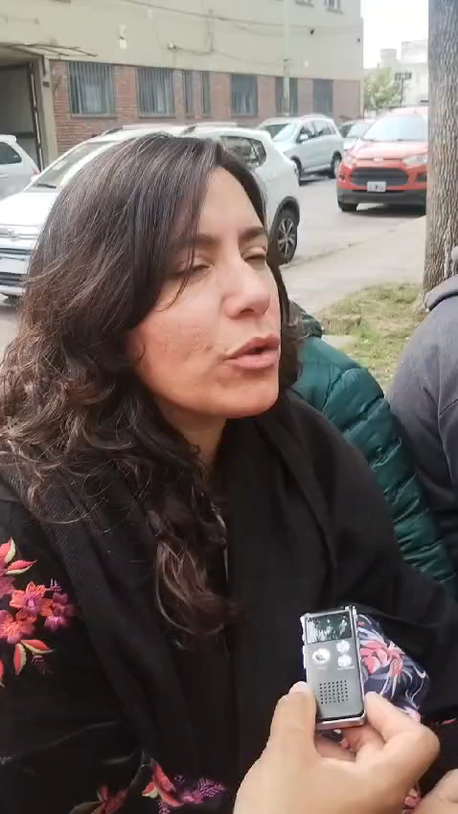

PARTES DE SU ENTREVISTA

Slide 18
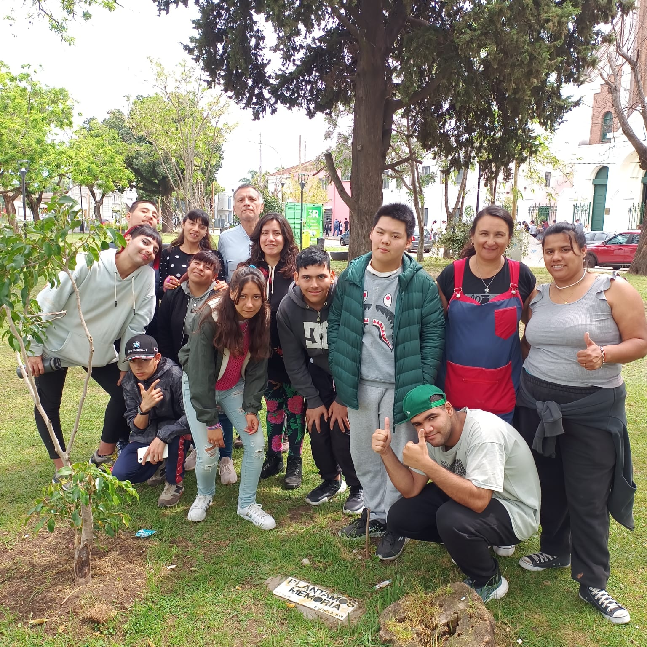
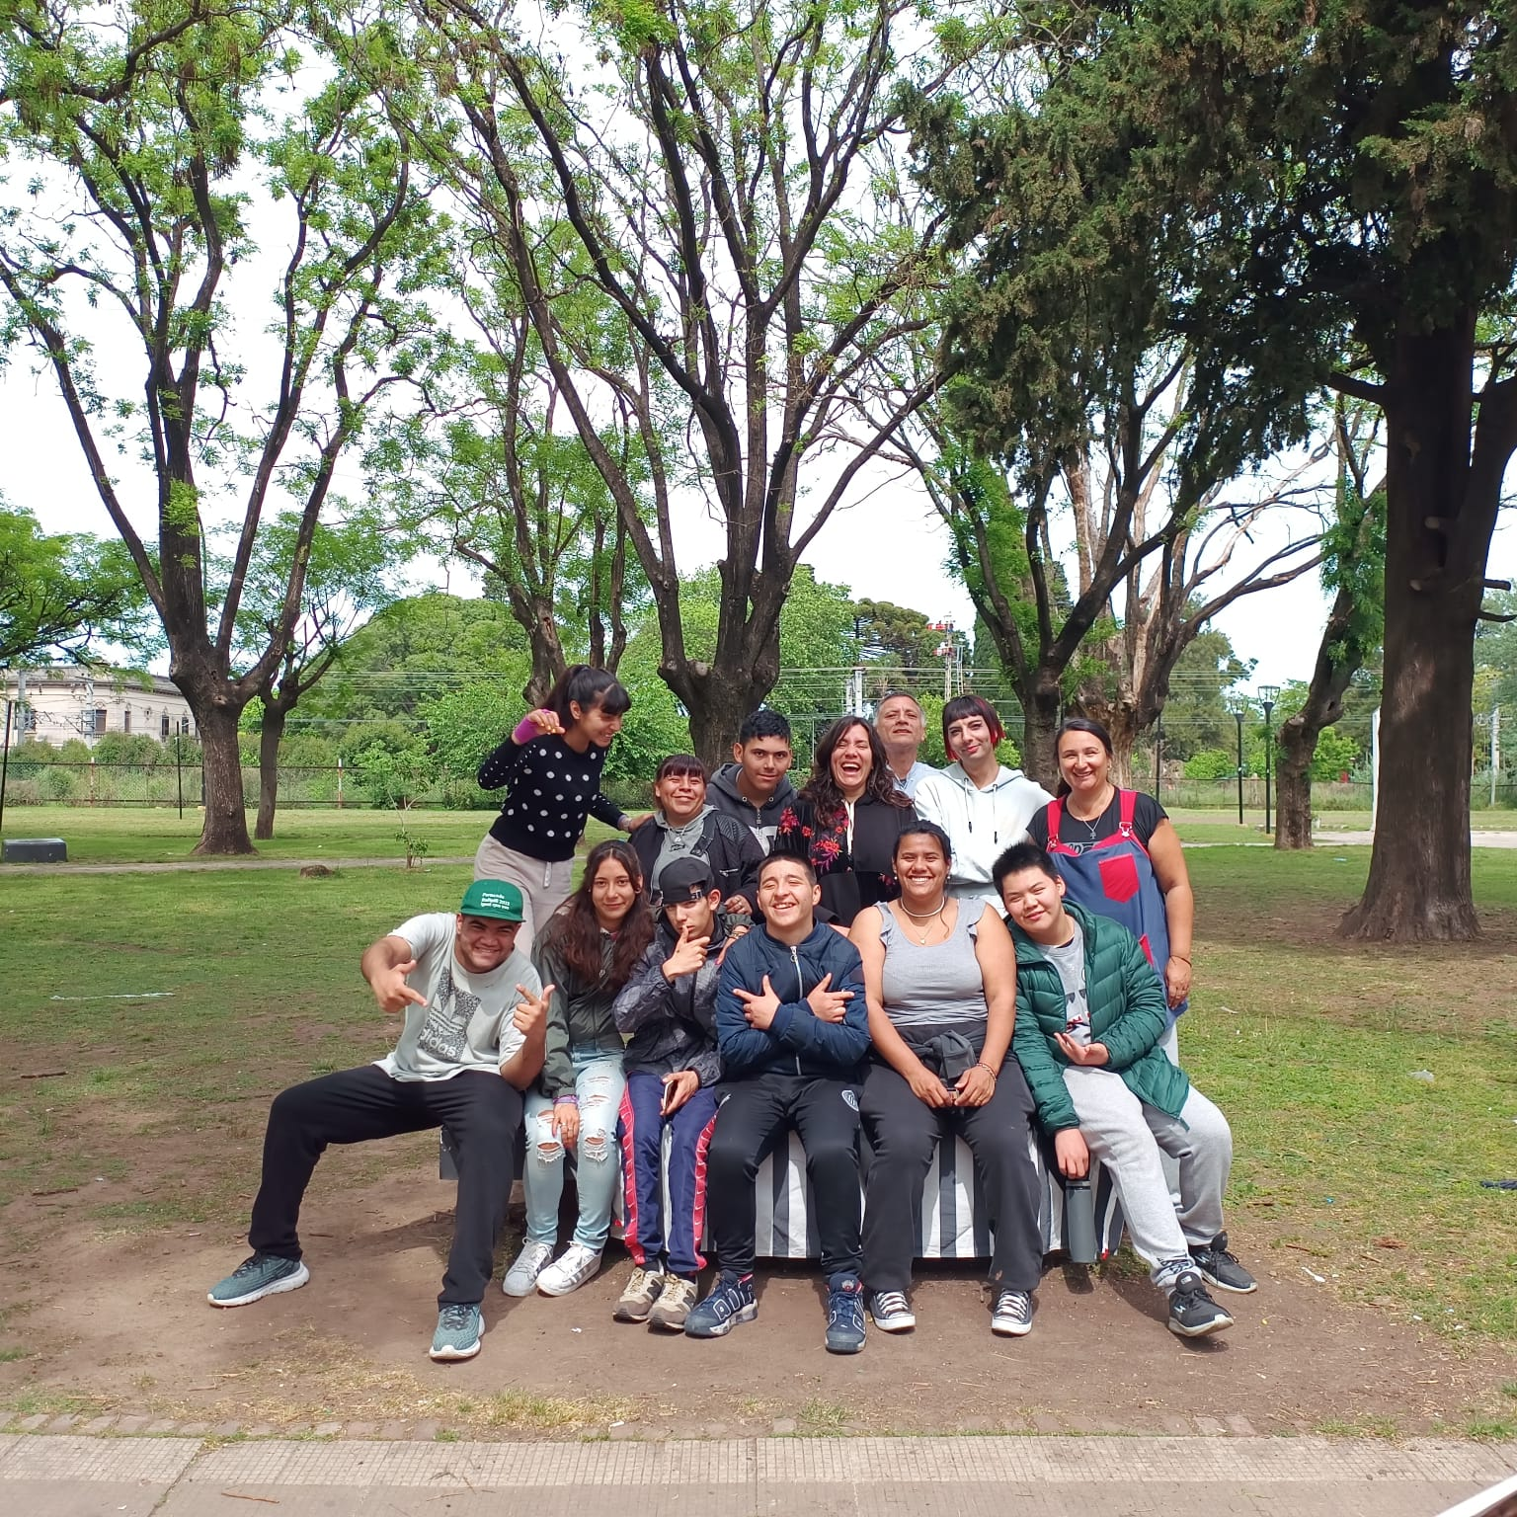

Slide 19
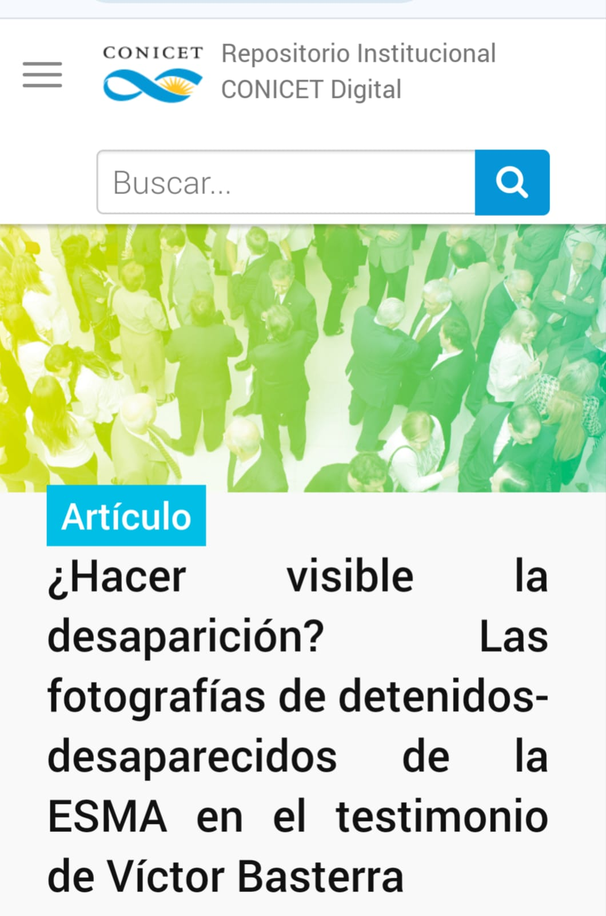
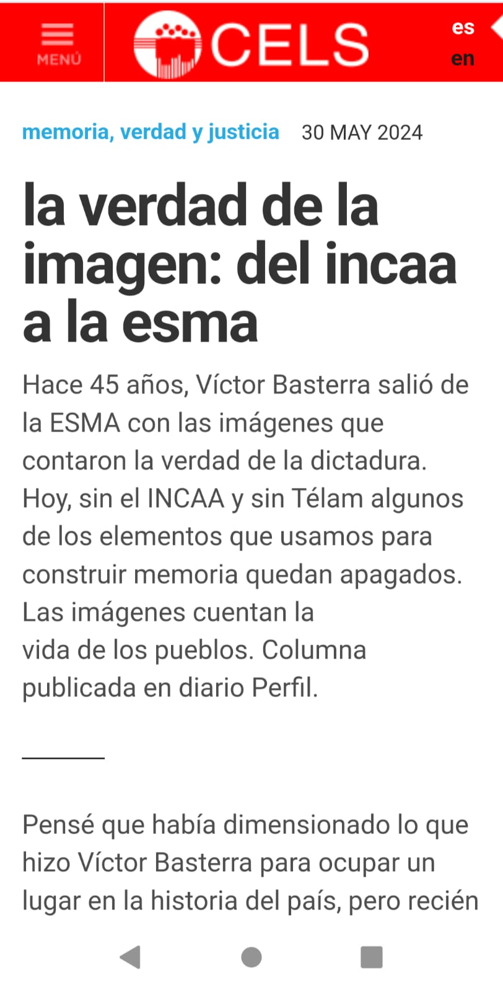
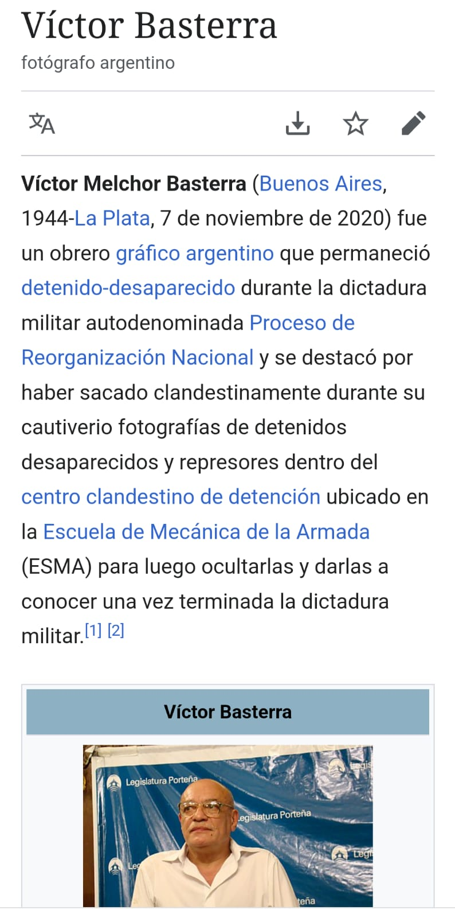
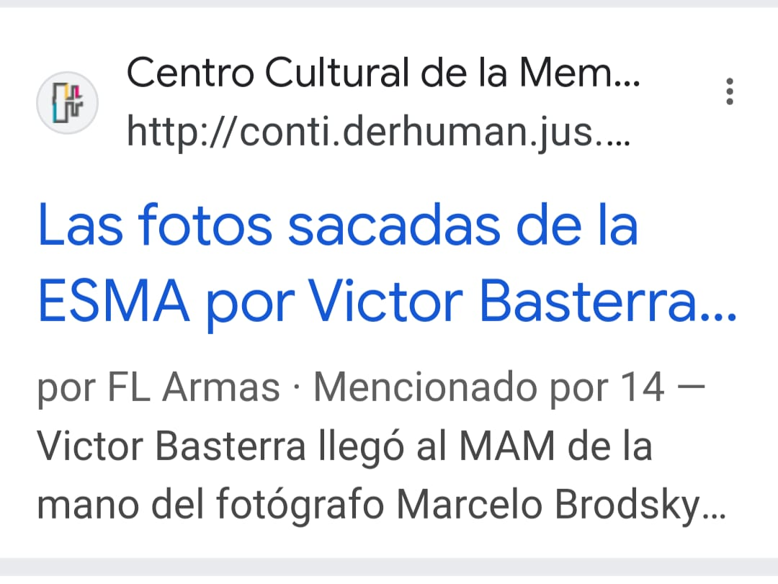
NOTICIAS SOBRE VICTOR BASTERRA Y SU APORTE EN LOS JUICUOS

Slide 20
Como cierre se colocó junto al árbol plantamos memoria, varios cerámicos conmemorando a los desaparecidos del barrio de tolosa y mencionando a victor basterra

Slide 21
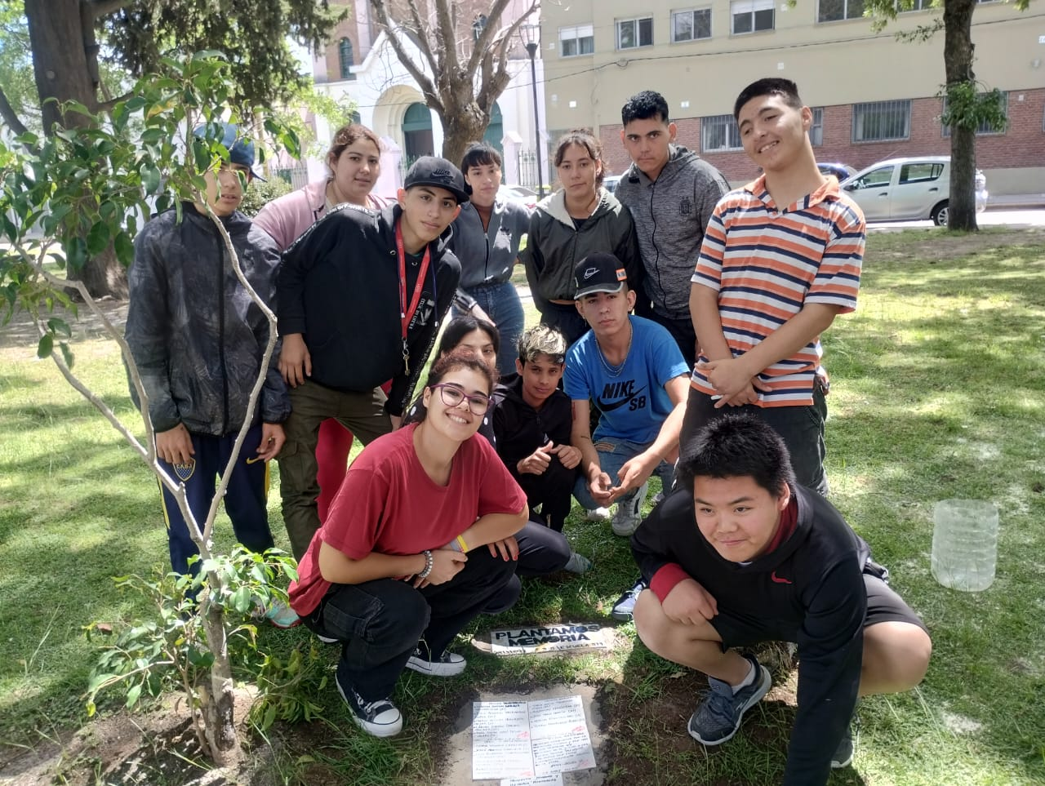
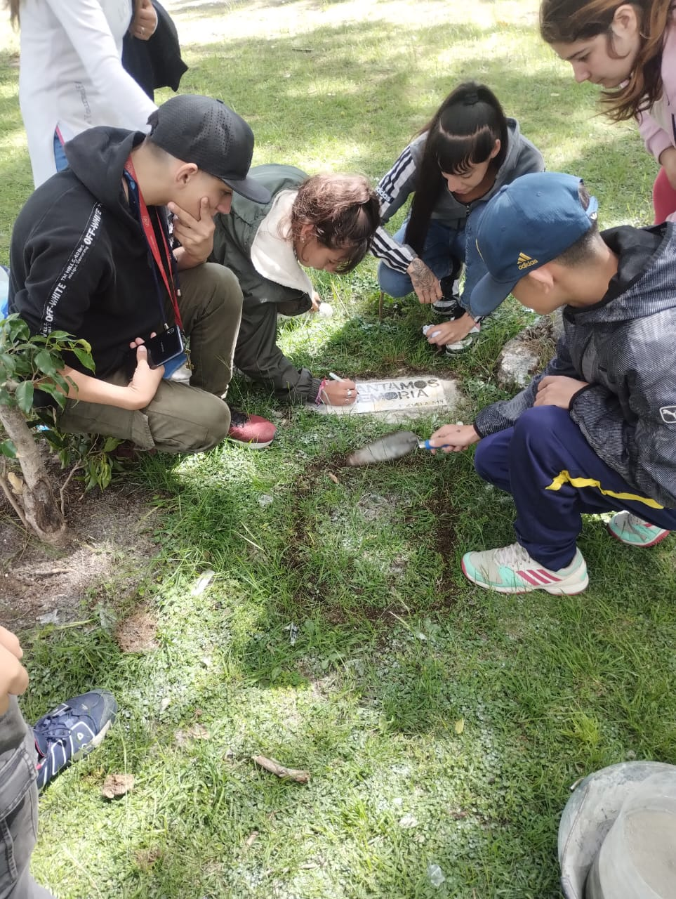
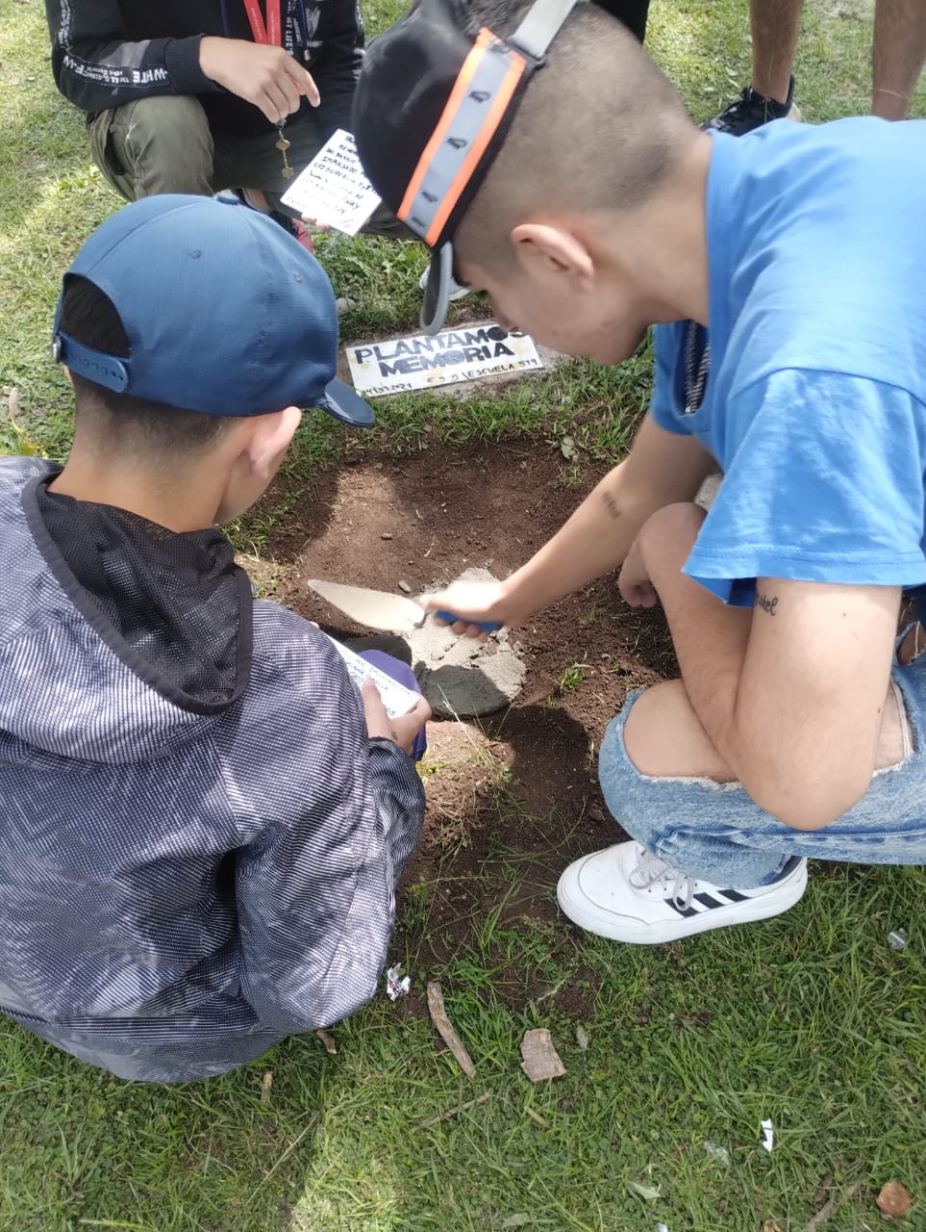
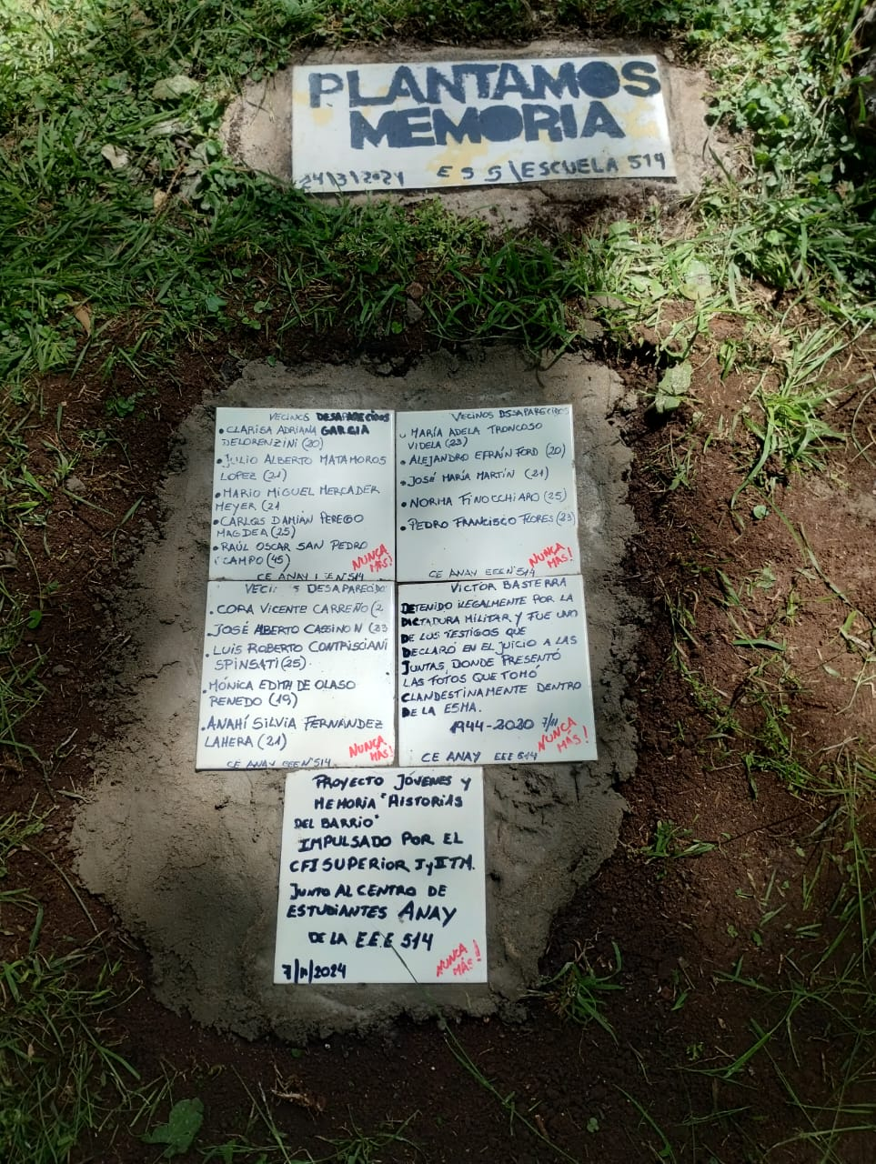

Slide 22
“LO QUE SE PUEDE TRANSFORMAR , SE PUEDE TRANSFORMAR COLECTIVAMENTE, ESO SOBRE TODO ME ENSEÑO MI PAPÁ”
EVA BASTERRA
HISTORIAS DEL BARRIO
ESCUELA ESPECIAL N°514 LA PLATA
2024

